Slide 1

Introduction to Web Development
🧑‍💻 👩‍💻

Slide 2
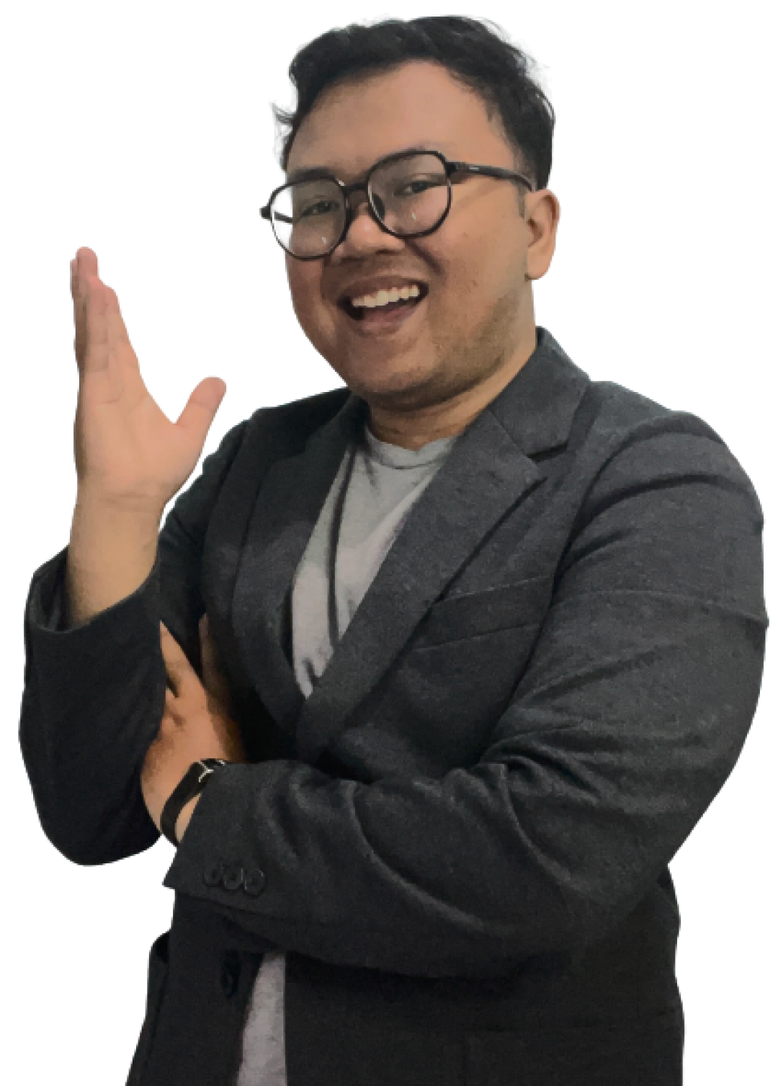
Hello!
I am Rizky Ramadhan
Frontend Developer at Telkom Indonesia | Content Creator
You can find me at @code.kyra

Slide 3
What is Internet?
Was an acronym of Interconnected Network
Global system of interconnected computer networks that uses TCP/IP (Transmission Control Protocol / Internet Protocol) to communicate all around the globe
Was invented in 1969, a project by Advanced Research Project Agency (ARPA), part of Department of Defense USA.
The project is named ARPANET (Advanced Research Project Agency Network).
1 of 11

Slide 4
What is Website?
It’s a collection of:
publicly accessible
web pages
contains text, images, video, or other media
2 of 11

Slide 5
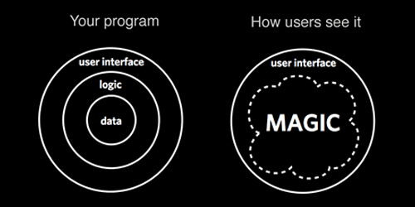
3 of 11

Slide 6
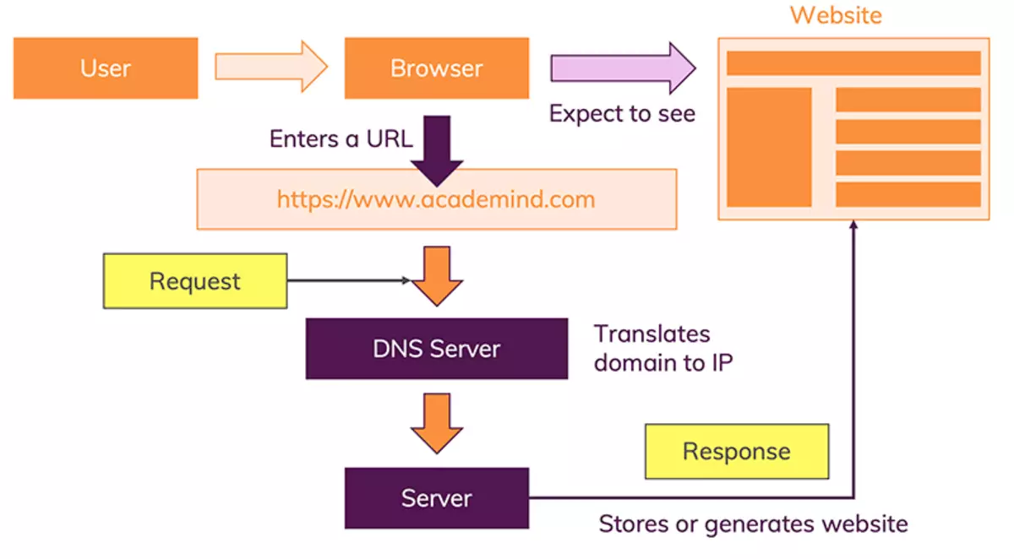
Source: academind.com

Slide 7
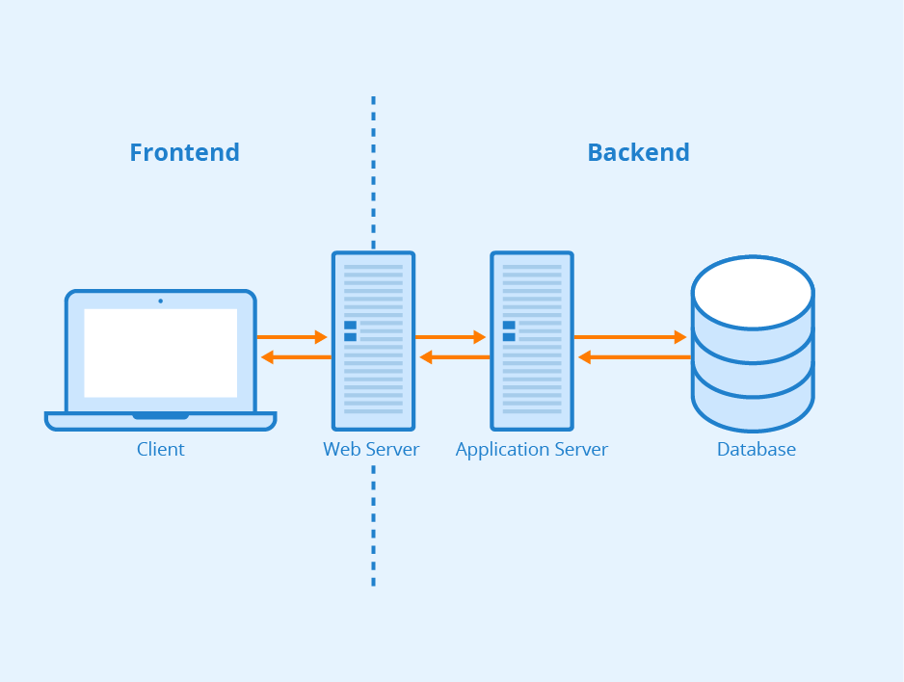
3 of 11

Slide 8
Berikut adalah beberapa komponen penting dalam cara kerja website:
HTML (HyperText Markup Language): Bahasa markup yang digunakan untuk menentukan struktur dan konten halaman web.
CSS (Cascading Style Sheets): Bahasa yang digunakan untuk mengatur tampilan dan gaya halaman web.
JavaScript: Bahasa pemrograman yang digunakan untuk memberikan interaktivitas dan mengontrol perilaku halaman web.
Server hosting: Tempat penyimpanan file-file website dan pengelolaan permintaan dari pengguna.
Peramban web: Aplikasi yang digunakan oleh pengguna untuk mengakses dan menampilkan halaman-halaman website.

Slide 9
Web Development Fundamentals
The learning path of Web Development
Algorithm is the root of learning Computer Science
Learn Front End side (HTML, CSS, JavaScript)
Know about version control to manage your codes (Git)
Learn Back End side (Node.js, API concept)
Learn how database work (MySQL)
Start using Framework (React)
Understand how to host your website (Netlify, Heroku)
Have knowledge about IT Security will be helpful
4 of 11
Notes:
https://roadmap.sh/frontend

Slide 10
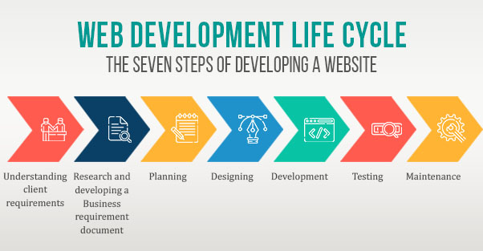

Slide 11
What’s workflow of a Frontend?
→ New Feature Proposed
→ PM assess the usage
→ PM discuss with Tech Lead
→ UI/UX create design
→ BE to create API
→ FE to craft the design and integrate it with BE API
→ QA do feature testing
→ PM do user acceptance testing
→ Feature deployed
8 of 11

Slide 12
Berikut adalah beberapa komponen penting dalam cara kerja website:
HTML (HyperText Markup Language): Bahasa markup yang digunakan untuk menentukan struktur dan konten halaman web.
CSS (Cascading Style Sheets): Bahasa yang digunakan untuk mengatur tampilan dan gaya halaman web.
JavaScript: Bahasa pemrograman yang digunakan untuk memberikan interaktivitas dan mengontrol perilaku halaman web.
Server hosting: Tempat penyimpanan file-file website dan pengelolaan permintaan dari pengguna.
Peramban web: Aplikasi yang digunakan oleh pengguna untuk mengakses dan menampilkan halaman-halaman website.

Slide 13
Development Tools

Slide 14
Browser
Web Browser, atau disebut juga peramban web, adalah perangkat lunak yang digunakan untuk mengakses dan menampilkan halaman-halaman web di internet. Fungsi utamanya adalah untuk mengambil konten dari server web dan merendernya secara visual agar dapat dilihat dan diinteraksikan oleh pengguna.

Slide 15
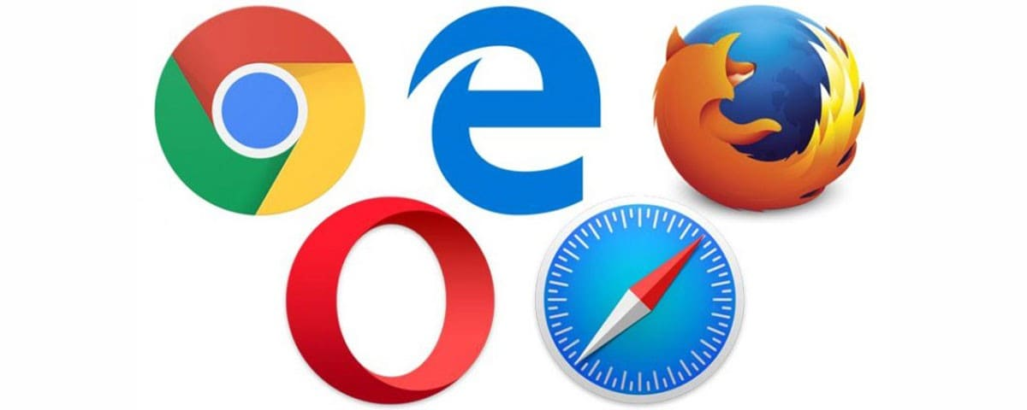
List Browser

Slide 16
Text Editor
Text Editor, atau editor teks, adalah perangkat lunak yang digunakan untuk membuat, mengedit, dan mengelola berbagai jenis teks dan kode

Slide 17
List Text Editor
Visual Studio Code
Sublime
NeoVIM
Notepad++

Slide 18
Git
Git adalah version control system yang digunakan dalam pengembangan perangkat lunak untuk melacak perubahan dalam kode sumber. Ini memungkinkan pengembang bekerja secara kolaboratif pada proyek dengan aman.

Slide 19
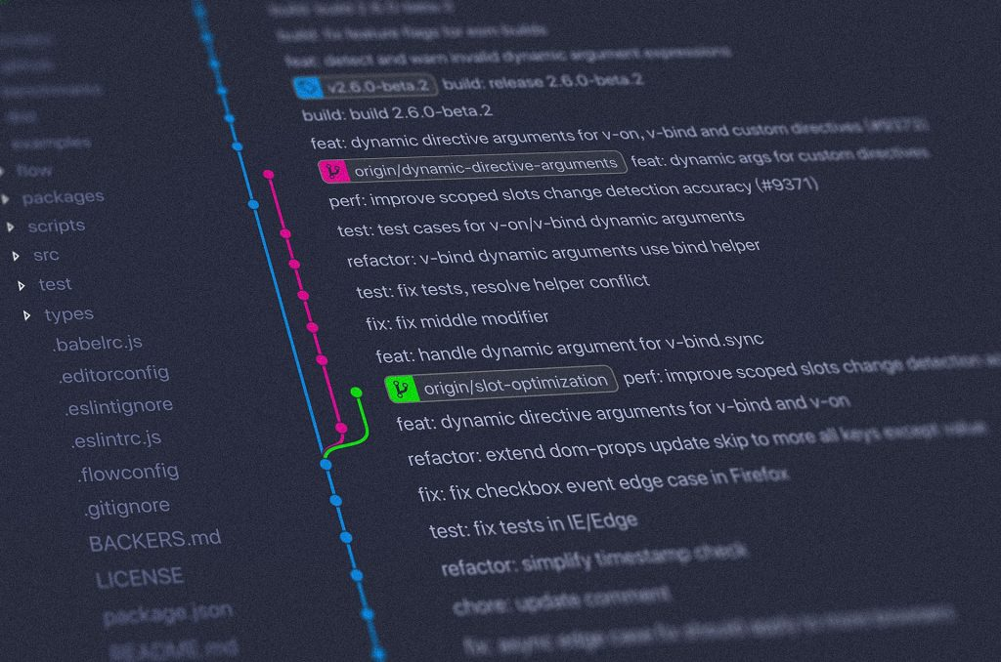
Let’s know more: Git
Git is a tool for code version control
Useful when you work on a team of developers and work on complex features
5 of 11

Slide 20
Download Git
https://git-scm.com/downloads

Slide 21
Competitive Programming

Slide 22
Competitive Programming
Competitive programming is a sport of problem-solving where participants, often programmers, tackle algorithmic and computational challenges within a specified time limit.

Slide 23
List Competitive Programming
Hackkerrank
Codewars
Leetcode

Slide 24
What it takes to be a good programmer/web dev?
Have a community/group to support your learning path. Psst, good news! by joining bootcamps like the one you enroll now, you already take a fast track to be a good programmer :)
Knowing basic English is a must!
Constantly improving your algorithm and problem solving by taking coding tests in: Leetcode, Hackerrank, Codility, etc
Know how to Google your coding problems (StackOverflow will be your best friend)
Always learning, ALWAYS!
7 of 11

Slide 25
Web Development Career Options
Front End Engineer
Back End Engineer
DevOps Engineer
Site Reliability Engineer (SRE)
Quality Assurance (QA) Engineer
App Developer (Android, iOS)
Database Administrator
System Analyst
8 of 11

Slide 26
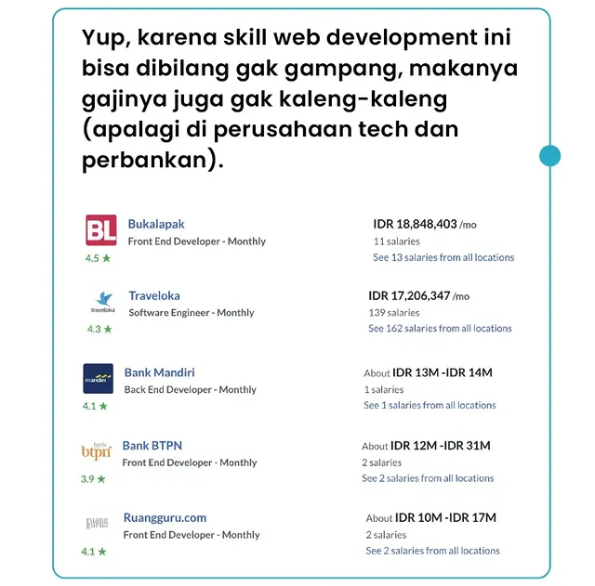
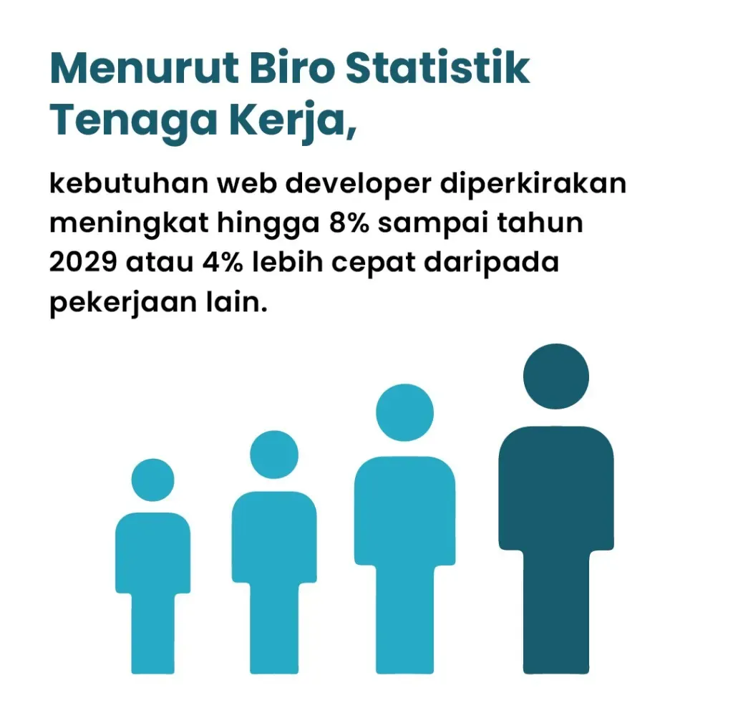
Here’s fun facts about Web Developer in Indonesia:
Source: Instagram @dibimbing.id
9 of 11

Slide 27
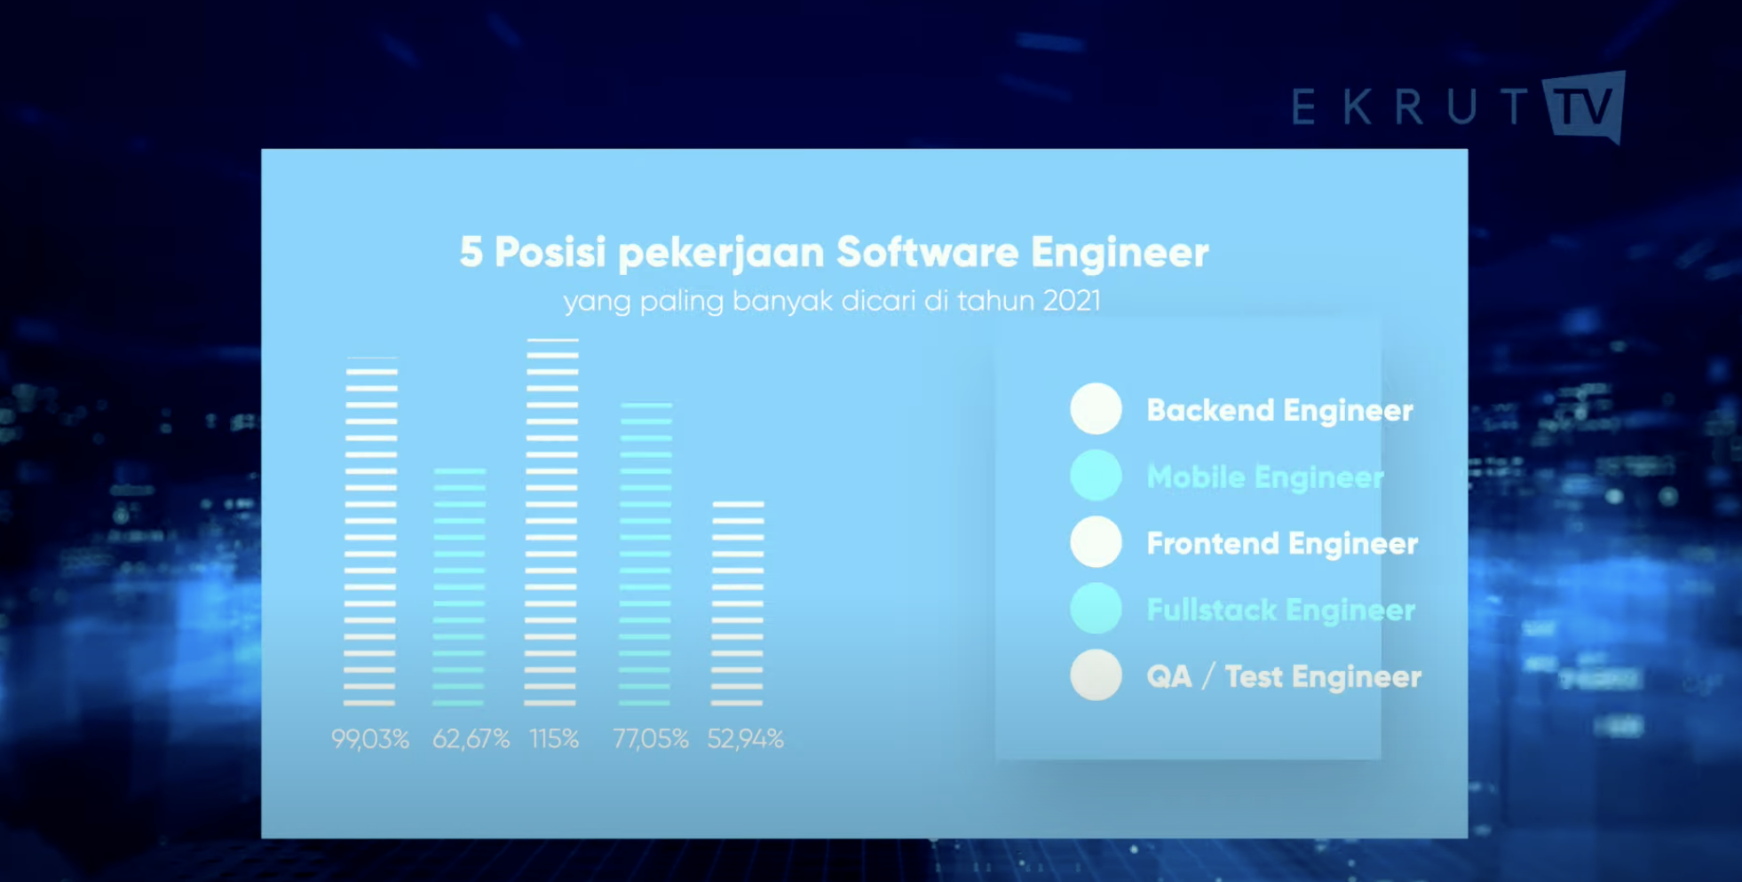
Here’s top 5 Software Engineer job title that is most wanted in Indonesia in 2021
Source: Youtube Ekrut
10 of 11

Slide 28
Assignment
Please create a resume based on today class and this youtube video:
https://www.youtube.com/watch?v=hJHvdBlSxug
Prepared by Rizky Ramadhan, for FWD by dibimbing.id

Slide 29
Thank you
That’s all for this session!
References:
https://www.seobility.net
https://code.visualstudio.com
Prepared by Rizky Ramadhan, for FWD by dibimbing.id

